Slide 1
БЛАГОТВОРИТЕЛЬНЫЙ ФОНД «ВЫМПЕЛ»
Отчёт о деятельности за 2015 год

Slide 2
В 2015 году Благотворительный фонд «ВЫМПЕЛ» продолжал реализацию долгосрочных благотворительных программ «Спорт в жизнь», «Подари будущее», «Сыны Отечества», «Луч веры», а также была начата новая программа «Наедине с природой» .
В рамках этих программ было проведено большое количество спортивных мероприятий, многие из которых стали уже традиционными и, благодаря поддержке Фонда, организуются ежегодно, оказана материальная помощь на лечение детям и ветеранам органов безопасности, продолжены работы по благоустройству территории подшефного детского дома, проведены патриотические мероприятия, посвященные 70-летию Победы в Великой Отечественной войне и многое другое.
Добровольные взносы
ООО «Аква-Территория»
ООО «ГК «Синур»
ЗАО «Гидромашсервис»
ООО «ОКНА РОСТА-ДМИТРОВ»
ООО «Дёке Экстружн»
Бендерский Э.В.
Антонов И.О.
Кондрашов И.В.
Краснянский Г.Л.
Одинец Ю.С.
Кустов Е.В.
Марусев А.С.
Волынкин Ю.В.

Slide 3
Программа «Спорт в жизнь»
В рамках реализации программы «Спорт в жизнь» в 2015 году на организацию и проведение спортивных мероприятий были выделены финансовые средства:
Некоммерческому партнерству «Детский спортивный клуб боевых искусств «Вымпел»
Московской областной общественной организации «Волейбольный клуб М.Б.М»
Киржачской районной общественной организации «Спортивный клуб имени Михаила Серегина»
Некоммерческому партнерству «ДСК «Вымпел-Мещера»
НОЧУ «Школа боевых искусств «Уника»

Slide 4
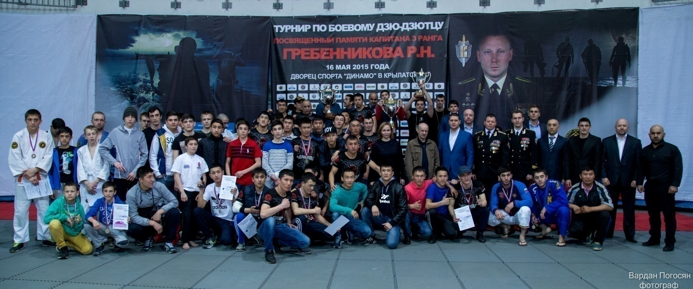
Программа «Спорт в жизнь»
12 мая 2015 года во Дворце спорта «Динамо» в Крылатском при поддержке БФ «ВЫМПЕЛ» прошел ежегодный открытый турнир по боевому дзю-дзютцу, посвященный памяти сотрудника спецподразделения «Вымпел», капитана 3 ранга Гребенникова Р.Н., погибшего при исполнении служебного долга. Организатором соревнований выступила Федерация боевого дзю-дзютцу г. Москвы при поддержке общественных организаций ветеранов спецподразделений органов государственной безопасности. В состязаниях приняли участие представители клубов смешанных единоборств России и стран СНГ.

Slide 5
Детский спортивный клуб «Вымпел-Мещера»
В 2015 году в НП «ДСК «Вымпел-Мещера» продолжали успешно функционировать 3 спортивные секции для детей и подростков (бокс, хоккей/футбол, полиатлон), в которых занимаются 60 ребят. При поддержке БФ «ВЫМПЕЛ» юные спортсмены приняли участия в большом количестве соревнований и состязаний, в которых занимали призовые места, как в личном, так и в командных зачетах.
Футбол
Первенство района по мини-футболу (февраль, г. Курлово)
Матчевая встреча с командой п.Мезиновский,
Районный турнир по футболу (август, д. Уляхино),
Первенство района по мини-футболу (ноябрь, г. Курлово)
Хоккей
Матчевые встречи (январь)
«Вымпел» Уршель – «Харламовец» Гусь-Хрустальный
«Вымпел» Уршель – «Стекольщик» п. Иванищи,
Турнир посвящённый дню Воинов Афганцев в г. Гусь-Хрустальном (январь)
Бокс
«Открытый ринг» (февраль, г.Владимир)
Открытое первенство по боксу (апрель, г.Владимир)
Турнир по боксу (февраль, г.Владимир)
Турнир памяти В.И.Сальникова (октябрь, г.Владимир)
Турнир по боксу (ноябрь, г.Вязники)
«Открытый ринг», (ноябрь, г.Гусь-Хрустальный)
Открытое первенство по боксу (декабрь, г. Ковров)

Slide 6
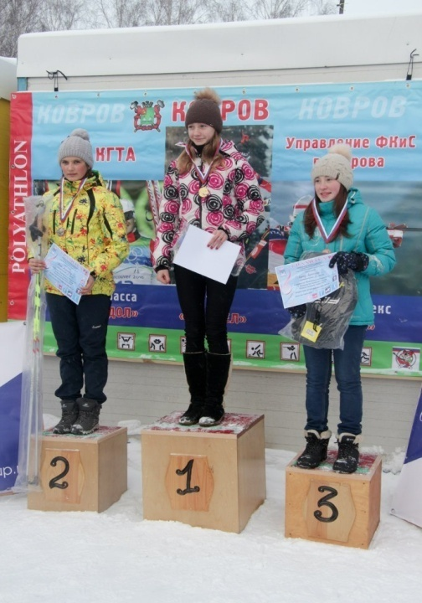
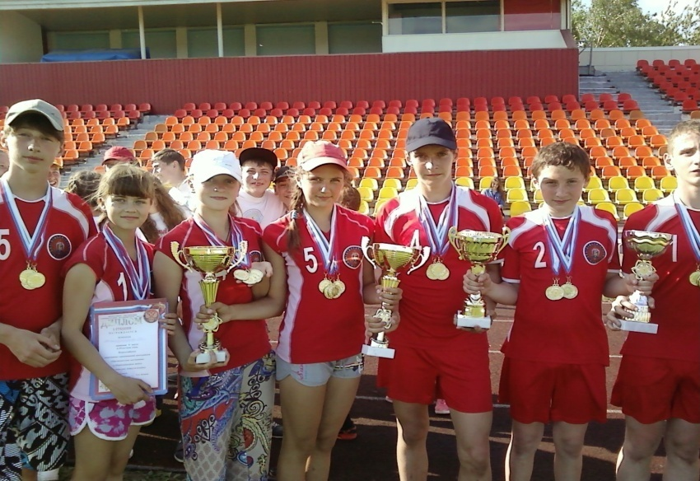
Детский спортивный клуб «Вымпел-Мещера»

Slide 7
Детский спортивный клуб «Вымпел-Мещера»
Полиатлон, лыжная гонка
«Рождественская гонка» (январь, г.Ковров), 2-е место в личном первенстве
Первенство ЦФО по полиатлону (январь, г. Сасово), 3-е место в командном зачете
Первенство области по полиатлону Февраль, г. Ковров), 2, 3, 4 – е призовые места
Лыжные гонки, первенство области среди школьников (февраль, г.Гусь- Хрустальный), 4-е место в командном зачете, 3-е место в личном первенстве
Первенство области среди школьников по полиатлону (март, г.Юрьев-Польский), 1-е место в командном зачете, 1 и 2- е в личном первенстве
Первенство России по полиатлону (март, г. Сасово), 2 спортсмена выполнили норматив «КМС», и двое - I взрослый разряд
Областные соревнования по комплексу ГТО (май, июнь, г.Юрьев-Польский, г.Владимир), 1-е место в командном зачете, три 1-х места в личном первенстве
Чемпионат области по лёгкой атлетике (июнь, г.Владимир)
Пробег по г.Гусь-Хрустальный 27 июня 2015 г. (областные соревнования)
Всероссийский фестиваль ГТО г.Белгород 23-29 августа 2015 г., Яшунькина Юля - 3 место.
Чемпионат области по полиатлону (сентябрь, г.Юрьев-Польский) , три 1-х места в личном первенстве
Первенство области по л/атлетическому кроссу (сентябрь, г.Гусь-Хрустальный), 2-е место.
Открытое первенство г.Ковров по полиатлону (октябрь), 5 призовых мест

Slide 8
«Волейбольный клуб М.Б.М»
В 2015 году спортсмены Клуба приняли участие в областных и всероссийских соревнованиях по волейболу:
Первенство Московской области по волейболу «Детская Лига»
Всероссийский турнир памяти заслуженного тренера России П.М. Матиенко
Соревнованиях по волейболу, посвященные 70-летию Победы в Великой Отечественной войне
Отборочные соревнования к Первенству России, посвященные городам Воинской славы Подмосковья
Финал Первенства России и Первенства ЦФО России (в составе сборной Московской области)
Зональные соревнования Чемпионата России среди девушек
За высокие спортивные достижения шесть спортсменов школы по итогам года получили специальную стипендию от Губернатора Московской области и от Главы Дмитровского муниципального района Московской области.

Slide 9
«Волейбольный клуб М.Б.М»

Slide 10
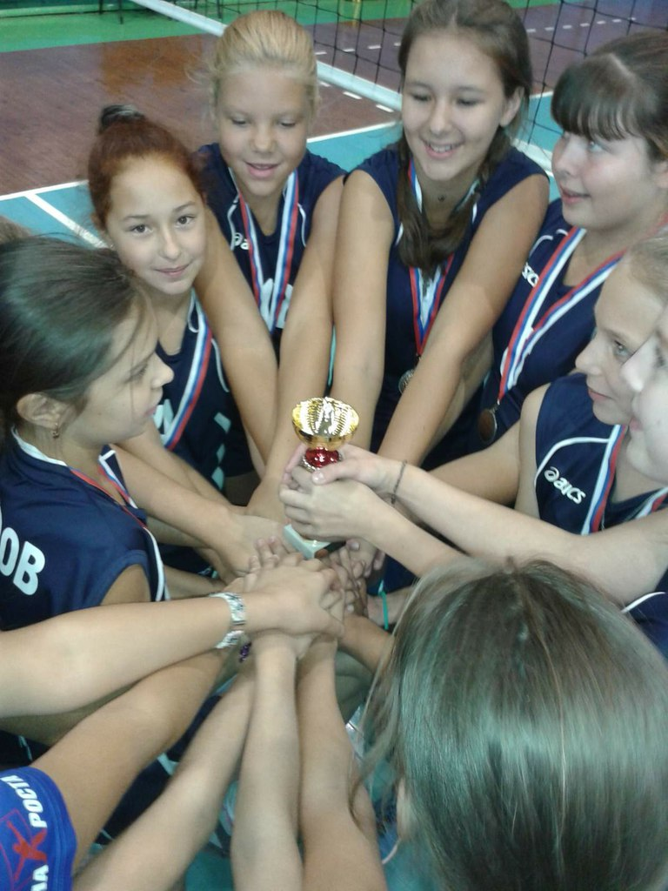
«Волейбольный клуб М.Б.М»

Slide 11
Детский спортивный клуб боевых искусств «Вымпел»
Благодаря поддержке Фонда спортсмены детского спортивного клуба боевых искусств «Вымпел» приняли участие в большом количестве спортивно-массовых мероприятий городского и областного масштаба, соревнованиях государственного уровня, международных турнирах. Многие из них заняли призовые места и стали обладателями престижных наград.
Первенство и чемпионат г. Москвы по боксу среди девушек (январь, г.Москва)
Первенство России по боксу среди девушек (февраль, г. Салават)
Чемпионат России по боксу среди женщин (март, г. Саранск)
Чемпионаты и Первенства Москвы кикбоксингу в разделе фулл-контакт (февраль, г. Москва)
Чемпионат и Первенство России по кикбоксингу в разделе фулл-контакт (март- апрель, гг. Серпухов, Липецк)
Чемпионат и Первенство России по боксу среди юношей (апрель, г. Оренбург)
Чемпионат и Первенство Москвы, Чемпионат и Первенство России по кикбоксингу в разделе К-1 (апрель- май, гг. Москва, Пермь)
Детско-юношеский турнир по кикбоксингу «Знамя победы», посвященный 70-летию Победы в Великой Отечественной войне (май, г. Истра)
Первенство Европы по кикибоксингу (август, Испания, г.Сан-Себастьян)
Кубок мира по кикбоксингу « WORLD CUP DIAMOND 2015» (сентябрь, г. Анапа)
Чемпионаты мира по кикбоксингу в разделах фулл-контакт, К-1 (октябрь, ноябрь, гг. Белград (Сербия), Дублин (Ирландия))

Slide 12
Детский спортивный клуб боевых искусств «Вымпел»

Slide 13
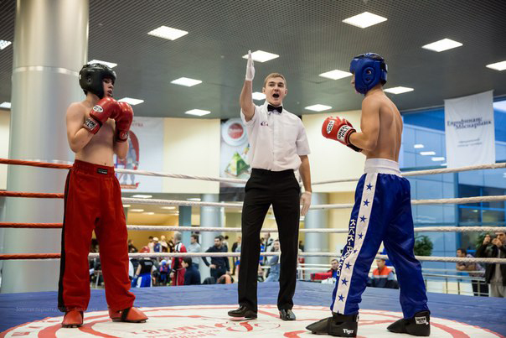
Детский спортивный клуб боевых искусств «Вымпел»
С 19 по 22 ноября в Ледовом дворце «Арена» (г. Балашиха) прошел XV Всероссийский детско-юношеский турнир по кикбоксингу «Золотая Перчатка». Турнир приурочен ко Дню образования Центра специального назначения ФСБ России и вот уже на протяжении нескольких лет гордо носит звание одного из крупнейших юношеских соревнований по кикбоксингу в Центральном федеральном округе.
В 2015 году турнир проводился под девизом «Занимаешься спортом – служишь Родине», в соревнованиях приняли участие 272 спортсмена из разных регионов России.

Slide 14
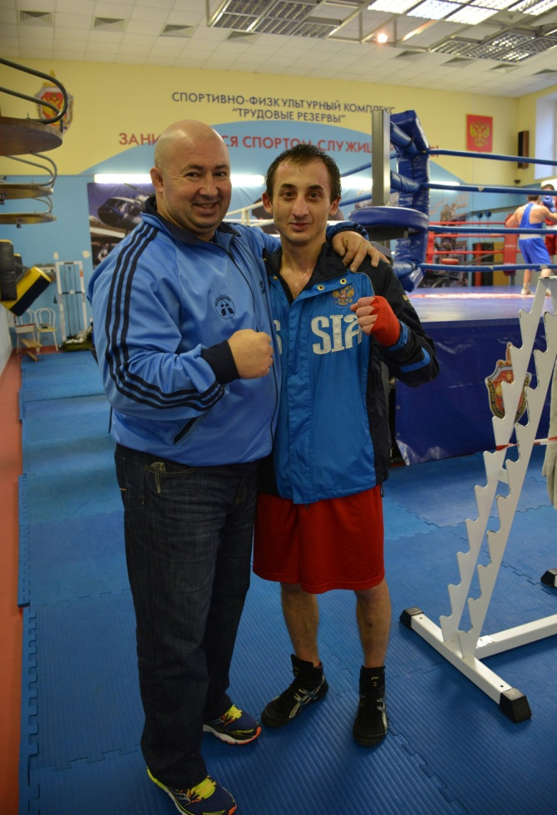
Детский спортивный клуб боевых искусств «Вымпел»
С 23 по 27 декабря 2015 года во Дворце спорта «Крылья советов» (г. Москва) прошел Всероссийский турнир класса «А» памяти 9-кратного чемпиона СССР, 4-кратного абсолютного чемпиона СССР по боксу Н.Ф.Королёва – героя Великой Отечественной войны, сражавшегося с врагом в ОМСБОН НКВД СССР. Финальный этап турнира собрал 18 лучших боксеров. Свое мастерство на площадке продемонстрировали спортсмены ДСК боевых искусств «Вымпел» и заняли призовые места в финальных поединках.

Slide 15
Детский спортивный клуб боевых искусств «Вымпел»
31 мая на Поклонной горе в г.Москве прошли финальные поединки Всероссийского турнира по боксу и кикбоксингу «ГЦОЛИФК-ОМСБОН-ВЫМПЕЛ», посвященного 70-летию Победы в Великой отечественной войне и 34-й годовщине образования ГСН «Вымпел».
Турнир проводился в рамках XI Физкультурно-спортивного форума ГТО. Форум ГТО – одно из масштабных всероссийских мероприятий, направленное на популяризацию молодежного спорта.
Финальный этап турнира собрал вместе 20 лучших боксеров и кикбоксеров России.
Всего было проведено 11 поединков, 5 из которых по боксу, а 6 по кикбоксингу в разделах фулл-контакт и фулл-контакт с лоу-киком.

Slide 16
Детский спортивный клуб боевых искусств «Вымпел»

Slide 17
Детский спортивный клуб боевых искусств «Вымпел»
С 5 по 8 октября в Московском центре боевых искусств традиционно прошло знаковое мероприятие «Открытый Кубок г. Москвы по кикбоксингу в разделе фулл-контакт с лоу-киком», посвященный памяти сотрудников Центра специального назначения ФСБ России, погибших при исполнении служебного долга в г. Беслан 3 сентября 2004 года.
По инициативе Спортивного клуба «Вымпел» мемориальный турнир проводится ежегодно уже на протяжении нескольких лет и собирает лучших кикбоксеров Москвы, а также гостей из других городов России.
В соревнованиях приняли участие более 150 спортсменов.

Slide 18
Спортивный клуб имени Михаила Серегина
В 2015 году спортсмены Спортивного клуба имени М.Серегина приняли участие в большом количестве соревнований, на которых успешно выступили и заняли призовые места:
«Шибаловская лыжня» (январь, г. Кольчугино)
Первенство Владимирской области по лыжным гонкам (январь, гг. Радужный, Владимир)
Скиатлон, г. Киржач
Гонка Памяти Королева, г. Киржач
Гонка памяти имени И.К. Кузьмина (февраль, г. Пересвет)
Гонка памяти имени Муратова (февраль, г.Муром)
Марафон памяти имени А.А. Прокуророва (март, г.Владимир)
Гонка на призы А.Легкова (март, г. Пересвет)
Открытый чемпионат Владимирской области по полумарафону , посвященный «Дню космонавтики» и Памяти Ю.А. Гагарина (апрель, г. Киржач)
Легкоатлетическая эстафета посвященная Дню Победы (май, г. Киржач)
Спринт на лыжероллерах, Посвящённый Дню России (июнь, г. Киржач)
Архангельской области на лыжероллерах (сентябрь, г.Архангельск)
Первенство Владимирской области. Спринт на лыжероллерах (октябрь, г. Владимир)
Первенство Владимирской области по легкоатлетическому кроссу среди городов и районов (октябрь, г.Владимир)
Ежегодный лекгоатлетический кросс «Измайловское кольцо» ( октябрь, г.Москва)
Соревнования по кроссу «Богородская осень» (октябрь, с. Богородское)
Новогодняя гонка сильнейших лыжников Владимирской области (декабрь, г.Владимир)

Slide 19
Спортивный клуб имени Михаила Серегина
Традиционно в День защитника Отечества 23 февраля 2015 года в г. Киржач Владимирской области Благотворительный фонд «ВЫМПЕЛ» и Спортивный клуб имени Михаила Серегина провели 15-й лыжный марафон памяти погибших сотрудников Центра специального назначения ФСБ России.
Соревнования проводились по действующим правилам Всероссийской федерации лыжных гонок. Стиль классический. Дистанции: для мужчин – 50 км, для женщин – 20 км, юноши и девушки – 10 км, дети – 3 км. На старт вышло около 500 человек более чем из 50 городов и населенных пунктов России.
В рамках марафона состоялась концертная программа: выступление артистов эстрады и фольклорных коллективов. Для участников и гостей соревнований работала настоящая полевая кухня.

Slide 20
Спортивный клуб имени Михаила Серегина

Slide 21
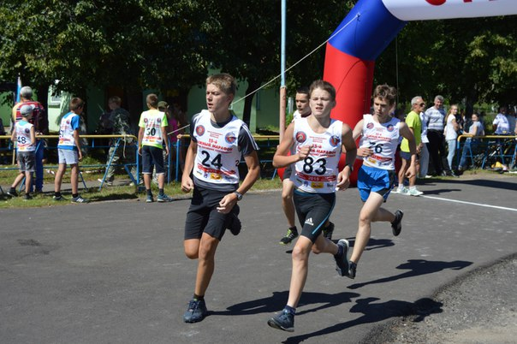
Спортивный клуб имени Михаила Серегина

Slide 22
Программа «Спорт в жизнь»
При поддержке Благотворительного фонда «ВЫМПЕЛ» Учебным центром «Вымпел-Каскад» в 2015 году был успешно проведен социально-значимый комплексный военно-патриотический проект «Крымский рубеж». Проект был реализован на средства, выделенные УЦ «Вымпел-Каскад» в качестве гранта в 2014 году по итогам конкурса Национального благотворительного фонда, и включал в себя несколько мероприятий:
Совершенствование и поддержка функционирования интерактивного учебного пособия «Современная допризывная подготовка молодежи», подготовленного Учебным центром «Вымпел-Каскад» и изданного в 2014 году.
Учебно-методический семинар для инструкторов допризывной подготовки молодежи, в том числе инструкторов из Республики Крым.
Летний каникулярный военно-патриотический сбор для старшеклассников Владимирской области.
Проведенные мероприятия позволили существенно повысить уровень индивидуальной профессиональной подготовленности инструкторов; поспособствовать формированию у участников сборов базовых знаний, умений и навыков в сфере начальной военной подготовки, а также приобретению старшеклассниками начального опыта инструкторской работы.

Slide 23
Программа «Спорт в жизнь»

Slide 24
Программа «Подари будущее»
В рамках программы «Подари будущее» в 2015 году выделены финансовые средства :
1. Государственному образовательному учреждению для детей сирот и детей, оставшихся без попечения родителей «Удомельский детский дом»
Для ребят посезонно приобретались теплая одежда, обувь, чулочно-носочные изделия, а также товары для детского творчества.
На территории детского дома был произведен ремонт складского помещения для хранения овощей. На спортивной площадке установлены уличные тренажеры, предназначенные для занятий спортом воспитанников всех возрастов.
В канун новогодних праздников члены Молодежного исполнительного комитета Фонда приобрели для ребят новогодние подарки.

Slide 25
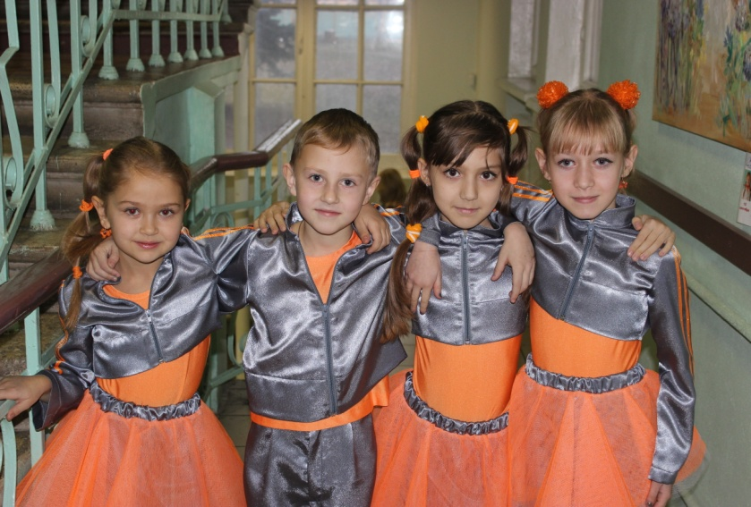
Программа «Подари будущее»
2. Администрации муниципального образования поселок Уршельский (сельское поселение) Гусь-Хрустального района Владимирской области на:
- Приобретение спортивной формы и спортивного инвентаря для спортивных секций поселка
- Приобретение сценических костюмов для детской танцевальной студии, а также музыкальных инструментов для музыкального коллектива
- Покупка новогодних подарков для детей беженцев с Украины, проживающих на территории поселка.
- Организация участия детей из музыкальной студии во Всероссийском конкурсе эстрадной песни «Звонкие нотки» (г. Нижний Новгород)

Slide 26
Программа «Подари будущее»
3. В рамках заключенного договора с ГБОУ «Научно-практический центр медицинской помощи детям с пороками развития черепно-лицевой области и врожденными заболеваниями нервной системы Департамента здравоохранения города Москвы» в 2014 году Фондом оказана финансовая помощь на медицинское обслуживание Седельникова Романа 2008 г.р., нуждающегося в прохождении курса терапевтического стационарного лечения в связи с комплексом заболеваний центральной нервной системы.
4. Оказана финансовая помощь Кочновой Варваре 2012 г.р., на прохождение реабилитационного лечения в связи с заболеванием костно-мышечной системы.

Slide 27
ГБОУ «Удомельский детский дом»

Slide 28
ГБОУ «Удомельский детский дом»

Slide 29
Программа «Открытый мир»
В рамках программы «Открытый мир» БФ «ВЫМПЕЛ» в 2015 году осуществлял проведение масштабных строительных работ по благоустройству Парка культуры, спорта и отдыха в поселке Уршельский:
приобретение и укладка тротуарной плитки, брусчатки и бордюров
проведение изыскательных работ по облагораживанию и озеленению территории парка
монтирование новой системы освещения территории парка и спортивных объектов
ремонтно-строительные работы по замене кровли, окон и облицовки фасадов Дома культуры поселка и трансформаторной подстанции
завершение строительства футбольного поля со зрительскими трибунами
оборудование хоккейной площадки с трибунами и крытой скамейкой запасных игроков
установка двухуровневой деревянной горки со скатами из нержавеющей стал
строительство сцены, амфитеатра и танцевальной площадки
расходы на нужды средней общеобразовательной школы поселка Уршельский, направленные на закупку строительных материалов, необходимых для проведения ремонтных работ в преддверии учебного года

Slide 30
Поселок Уршельский Владимирской области

Slide 31
Поселок Уршельский Владимирской области

Slide 32
Поселок Уршельский Владимирской области
В поселке Уршельский Владимирской области установлен памятник известному советскому тяжелоатлету, уроженцу поселка - Александру Павловичу Курынову.
А.П.Курынов (1934-1973гг.) - заслуженный мастер спорта СССР, чемпион Олимпийских игр, неоднократный чемпион Мира и Европы, на его счету 14 мировых рекордов. В память о нём ежегодно проводятся соревнования по тяжелой атлетике международного уровня. Идея создания памятника возникла в процессе реконструкции Парка культуры и отдыха, работы по строительству которого идут сейчас полным ходом. Жители поселка с гордостью вспоминают о достижениях своего легендарного земляка, внесшего неоценимый вклад в дело развития тяжелой атлетики, и всецело поддержали идею увековечивания его памяти. Памятник создан по инициативе и на средства БФ «ВЫМПЕЛ» ведущим скульптором Владимирской области И.А.Черноглазовым.

Slide 33
Программа «Сыны Отечества»
В рамках благотворительной программы «Сыны Отчества» в 2015 году:
Оказана материальная помощь войсковой части 35690 на приобретение автомобильной техники.
8 мая 2015 года в Москве на улице Молодогвардейская на средства БФ «ВЫМПЕЛ» установлен памятник Защитнику Родины. Монумент представляет собой скульптуру Солдата, выполненную из бронзы. Проект реализован во взаимодействии с приходом Храма Иоанна Русского в Кунцеве и в преддверии 70-летия Победы в Великой Отечественной войне.
В рамках празднования 70-летия Великой Победы Администрации поселка Уршельский Владимирской области оказана финансовая помощь на приобретение футболок для лауреатов и дипломантов Конкурса патриотической песни «Нам этот мир завещано беречь», а также тематической атрибутики для проведения мероприятий по патриотическому воспитанию молодежи.
Оказана единовременная материальная помощь на проведение срочной операции ветерану органов госбезопасности Пахно Б.Б.

Slide 34
Программа «Сыны Отечества»

Slide 35
Программа «Луч веры»
В рамках программы «Луч веры» в 2015 году БФ «ВЫМПЕЛ» оказывалась материальная помощь Приходу Святого Иоанна Богослова поселка Уршельский Владимирской Епархии Русской Православной Церкви на оплату коммунальных услуг.

Slide 36
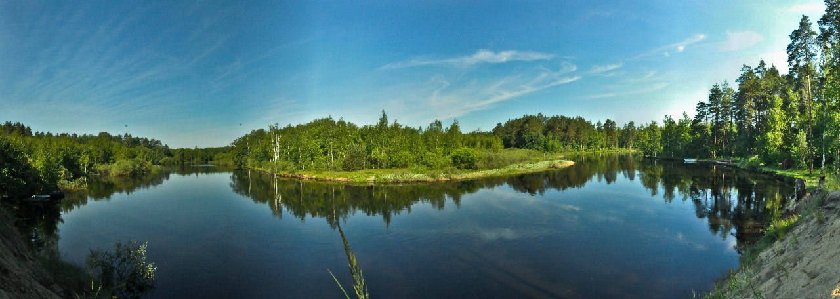
Программа «Наедине с природой»
В рамках этой новой программы, реализация которой начата в 2015 году, оказано содействие Окскому заповеднику государственному природному биосферному заповеднику в подготовке к торжественным мероприятиям и приобретении нагрудных знаков.

Slide 37
Благодарности в адрес Фонда в 2015 году
.

Slide 38
Благодарности в адрес Фонда в 2015 году
Уважаемый Эдуард Витальевич! От лица всей семьи Александра Павловича Курынова, олимпийского чемпиона в Риме 1960г., лучшего спортсмена XX века, примите искреннюю благодарность за Вашу неоценимую помощь в увековечении памяти спортсмена на его родине в поселке Уршельский Владимирской области. Это очень важно для внуков и правнуков Александра Павловича, к сожалению, знающих его только по фотографиям и фильмам.
Открытие памятника, безусловно, является примером для юного поколения спортсменов, что герои спорта прошлых лет не остаются забытыми. В этом и Ваша большая заслуга. Желаем Вам дальнейших успехов в Ваших благородных начинаниях. С глубоким уважением, Светлана Александровна Курынова, дочь.

